Slide 1
Julio 12 - 2018
CONDICIONES HIDROCLIMÁTICAS ACTUALES
Y PREDICCIÓN CLIMÁTICA PARA
JULIO - JJA
CNO
Comité de Predicción Climática
Julieta Serna Cuenca
nserna@ideam.gov.co
Subdirección de Meteorología
Servicio de Pronósticos y Alertas

Slide 2
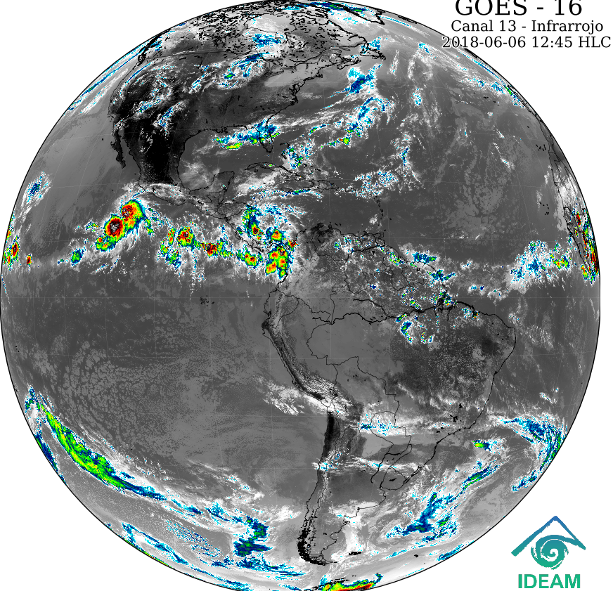
CONTENIDO
Seguimiento – 2018
Seguimiento – Junio
Condiciones Actuales
Predicciones Internacionales
Predicciones Nacionales + Consenso
Conclusiones
Alertas Hidrológicas
Inquietudes.

Slide 3
1. SEGUIMIENTO 2018

Slide 4
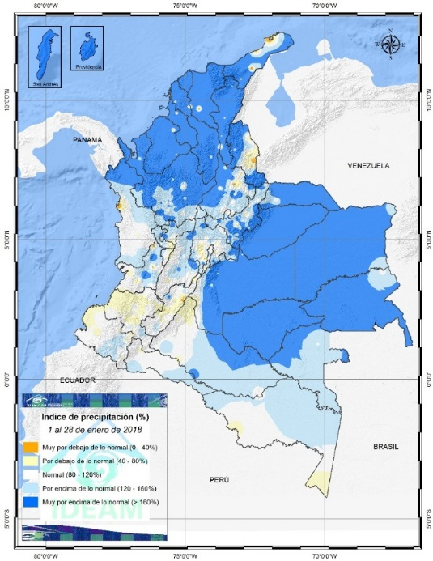
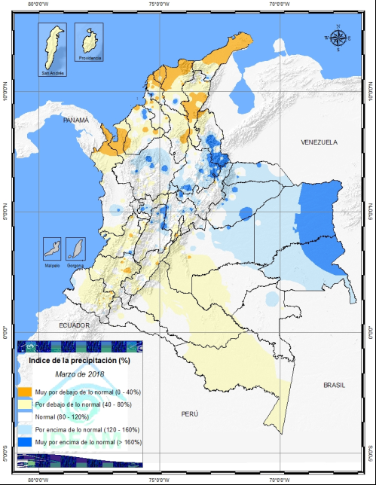
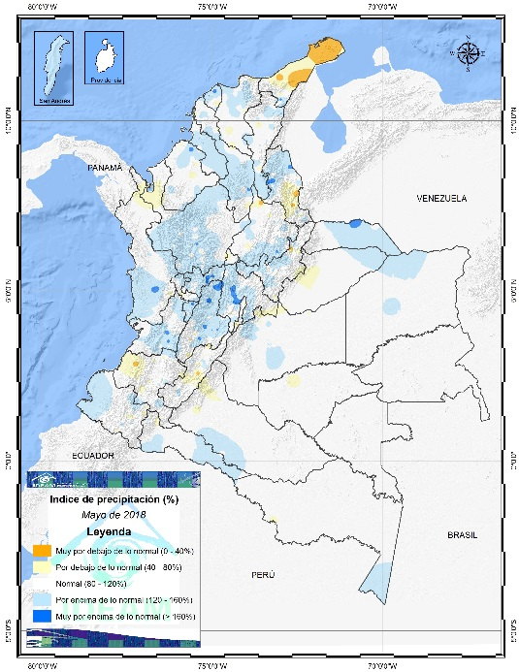
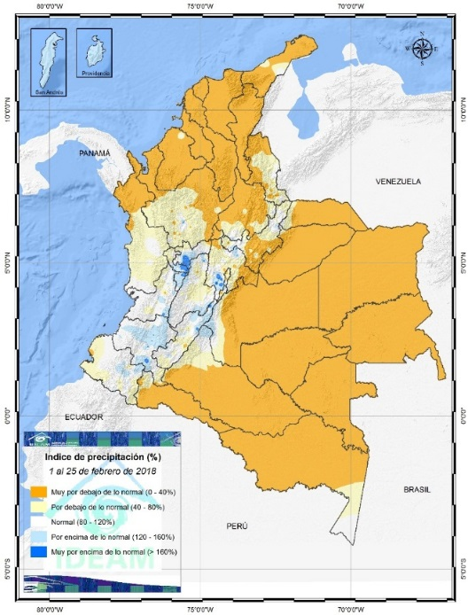
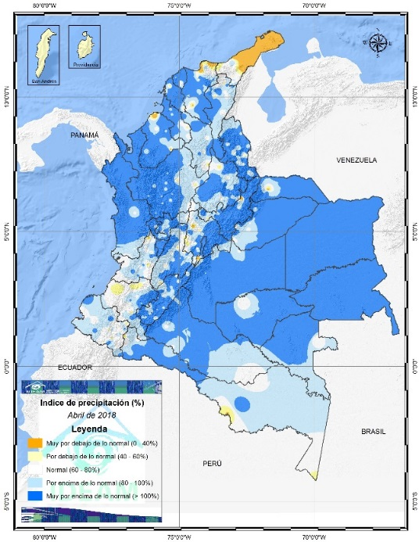
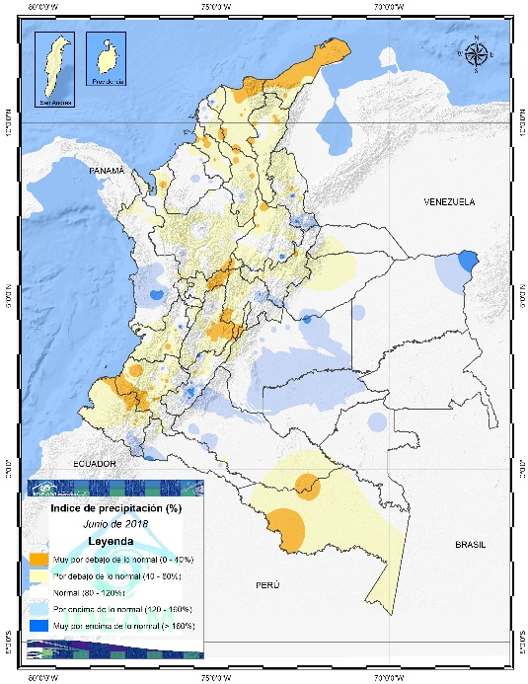
Anomalía de la Precipitación - 2018
1
3
5
Muy por debajo de lo normal ( 0% - 40%)
Por debajo de lo normal ( 40% - 80%)
Normal ( 80% - 120%)
2
4
6
Por encima de lo normal ( 120% - 160%)
Muy por encima de lo normal ( > 160%)

Slide 5
2 . SEGUIMIENTO JUNIO

Slide 6

Anomalía de la Precipitación - Junio
Forzantes
de la Precipitación
1.
Ingreso de humedad en la Orinoquía y Amazonía.
2.
Actividad de la ZCIT en el continente.
3.
Actividad de la ZCIT en el Pacífico (océano).
4. Fase MJO
Subsidente

Slide 7
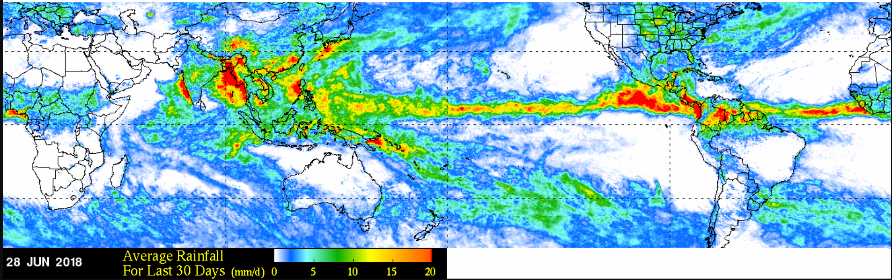
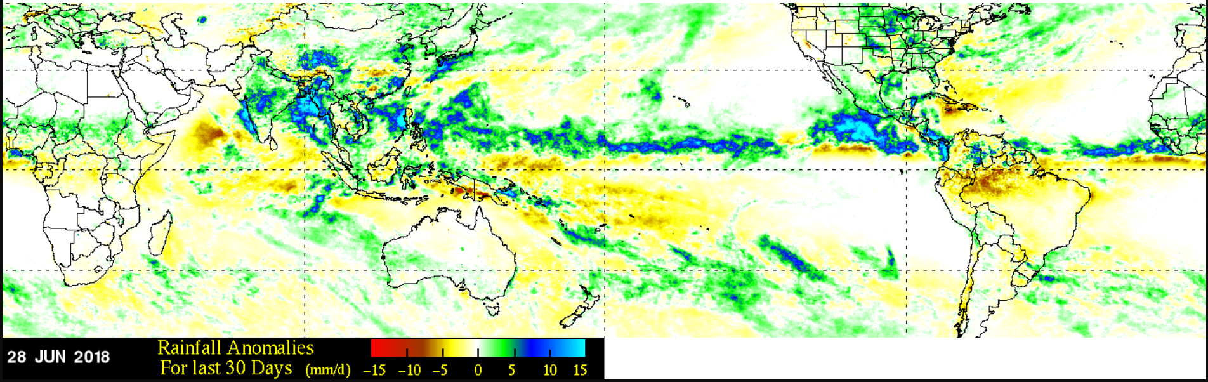

Slide 8
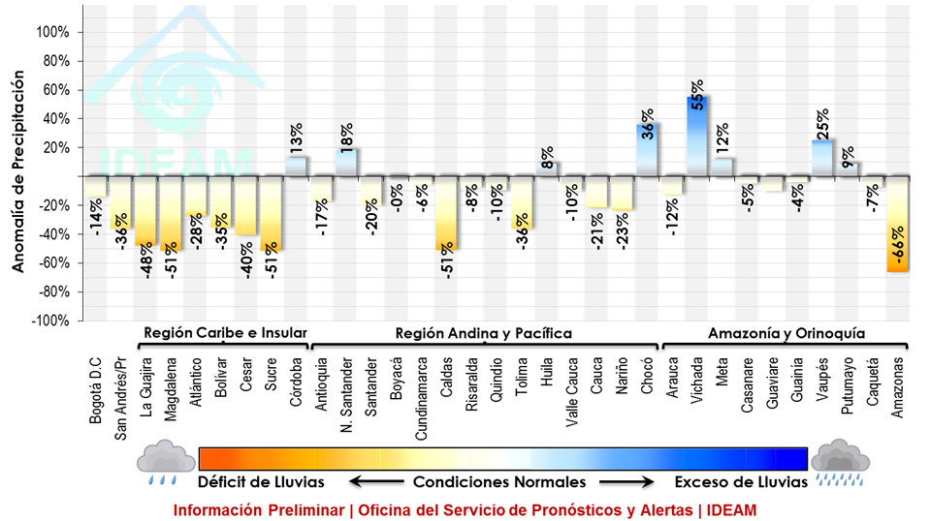
Anomalía de la Precipitación – Junio
Ponderada por departamentos
Normalidad

Slide 9
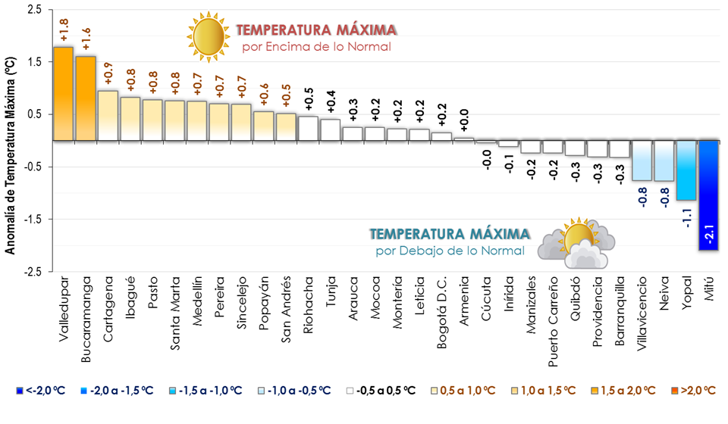
Anomalía de la Temperatura Máxima – Junio
Ponderada por departamentos

Slide 10
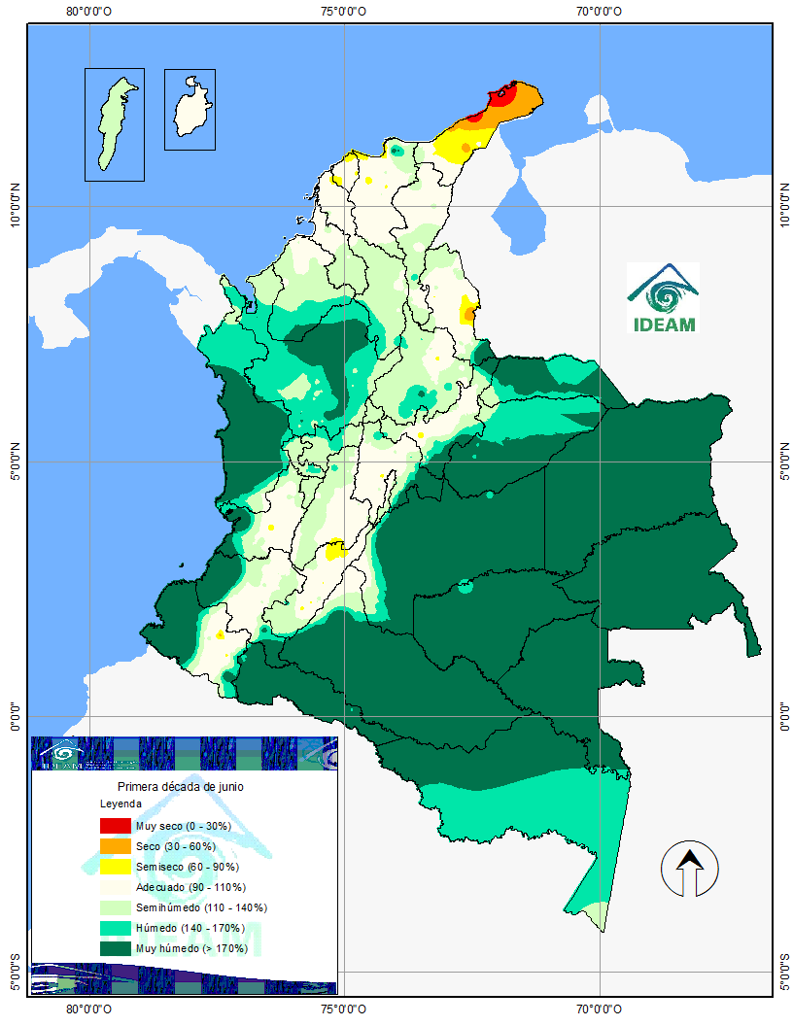
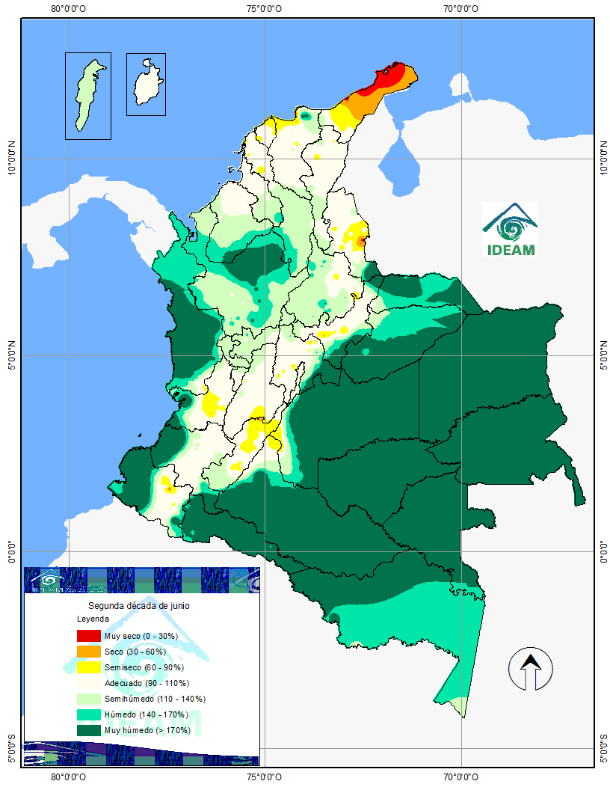
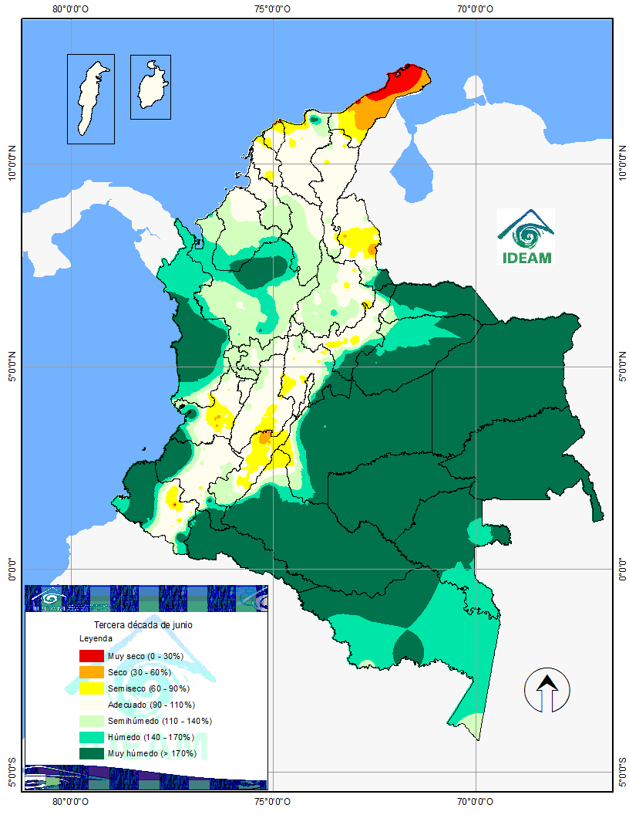
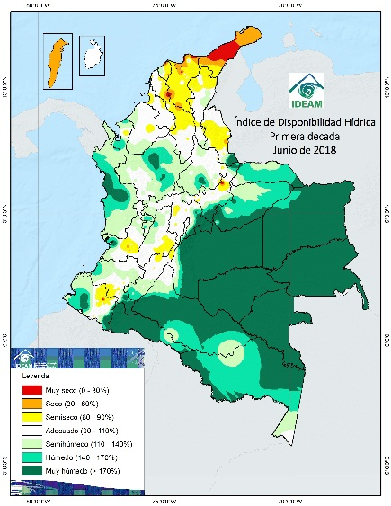
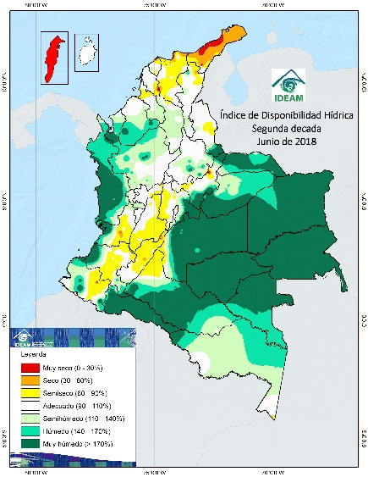
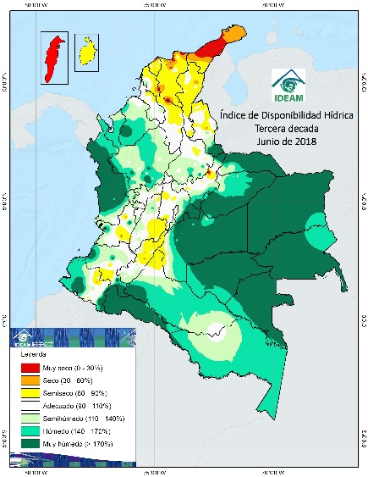
Índice Disponibilidad Hídrica - Junio
Climatología
Década - 1
Década - 2
Década - 3
Década 2.
+ Disponibilidad Hídrica.
Década 1.
- Disponibilidad Hídrica.
Observados

Slide 11
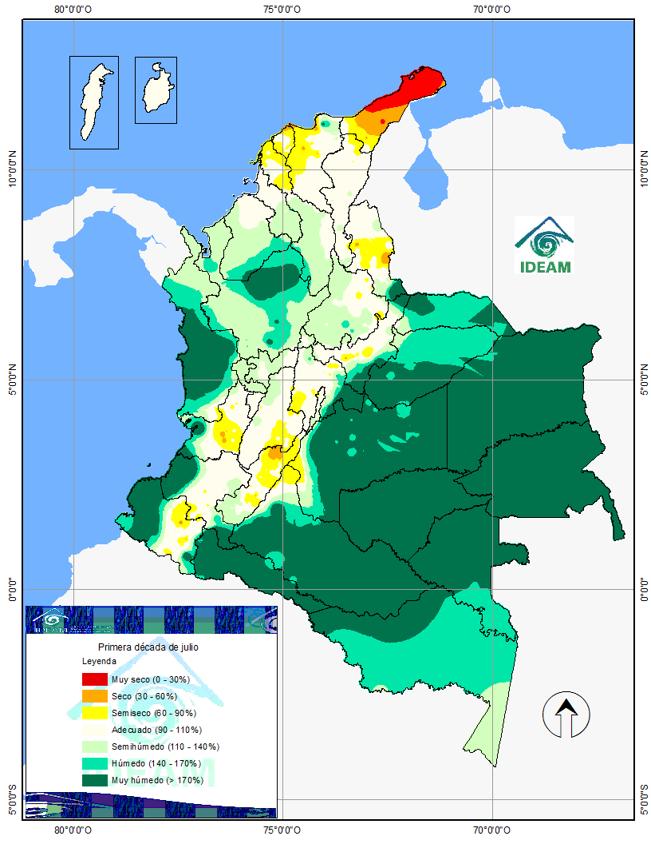
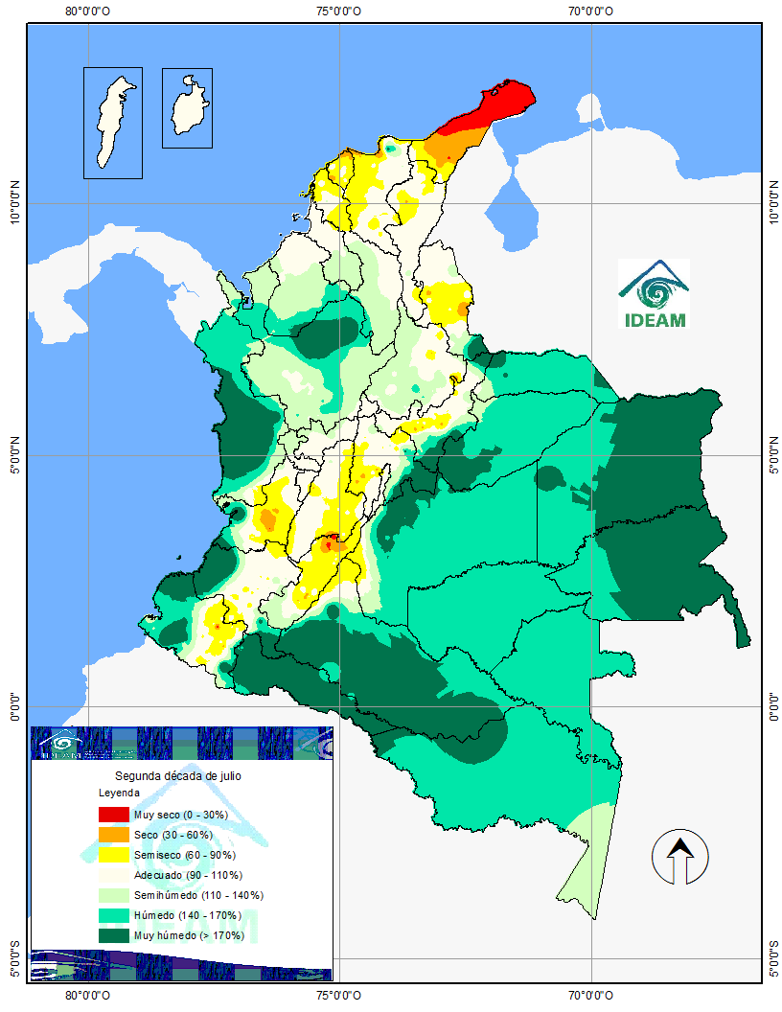
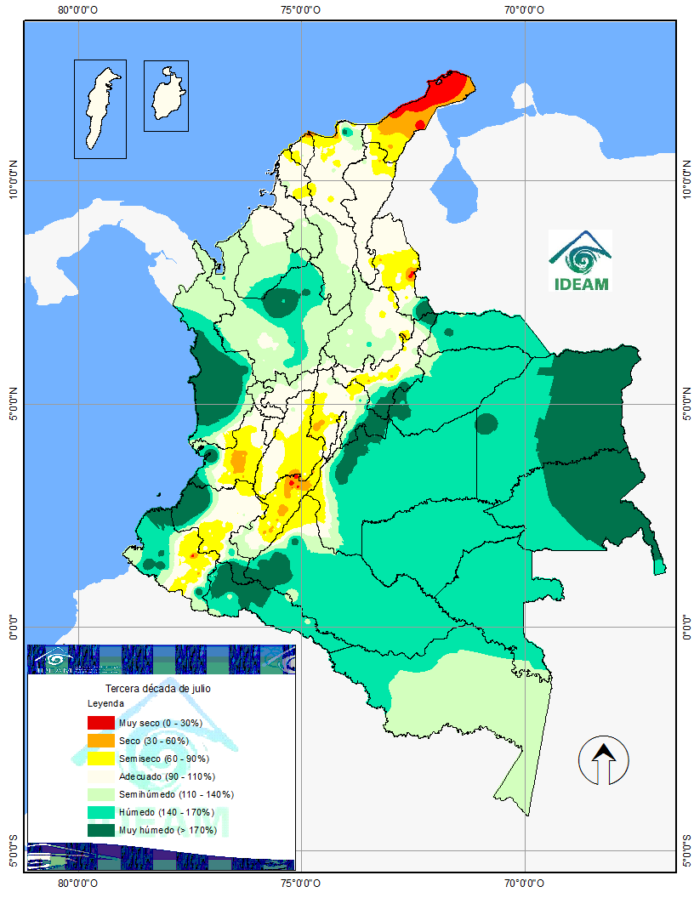
Índice Disponibilidad Hídrica - Julio
Climatología
Década - 1
Década - 2
Década - 3
Predicción con CFSv2

Slide 12
3. CONDICIONES ACTUALES

Slide 13
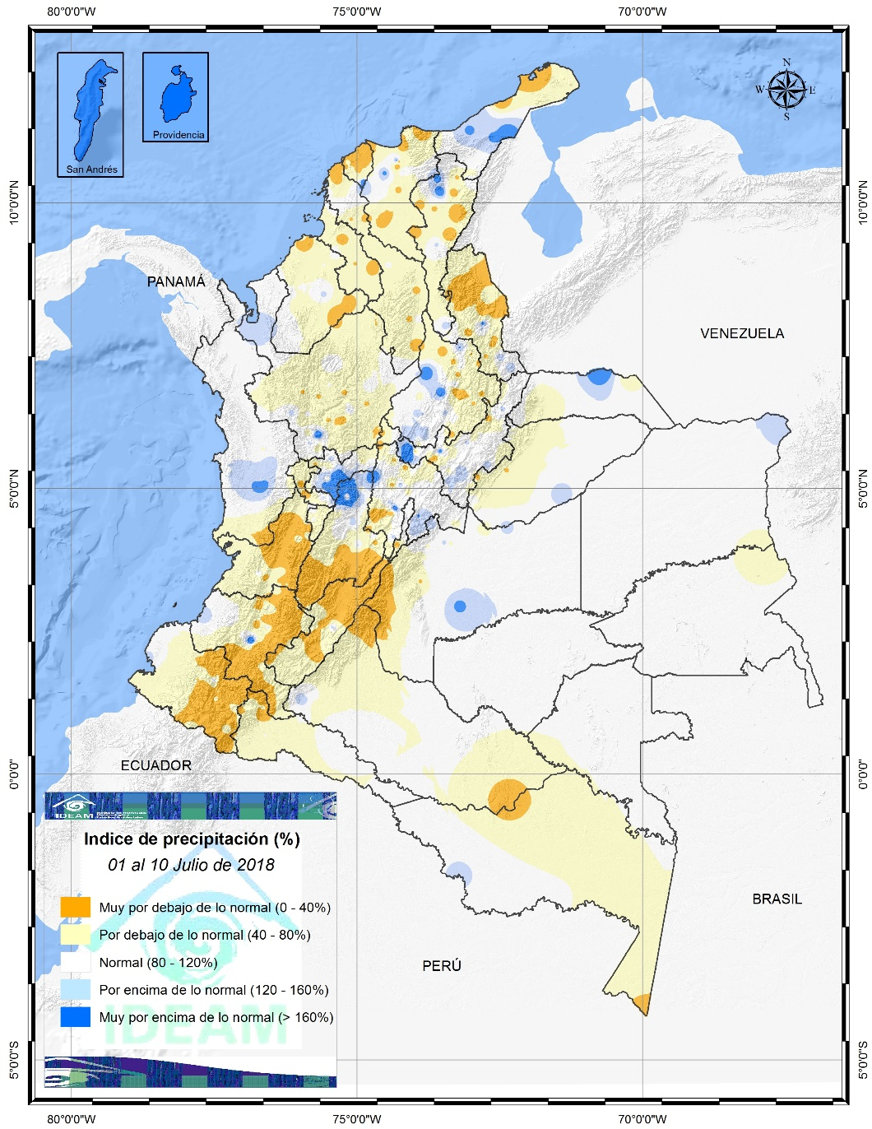
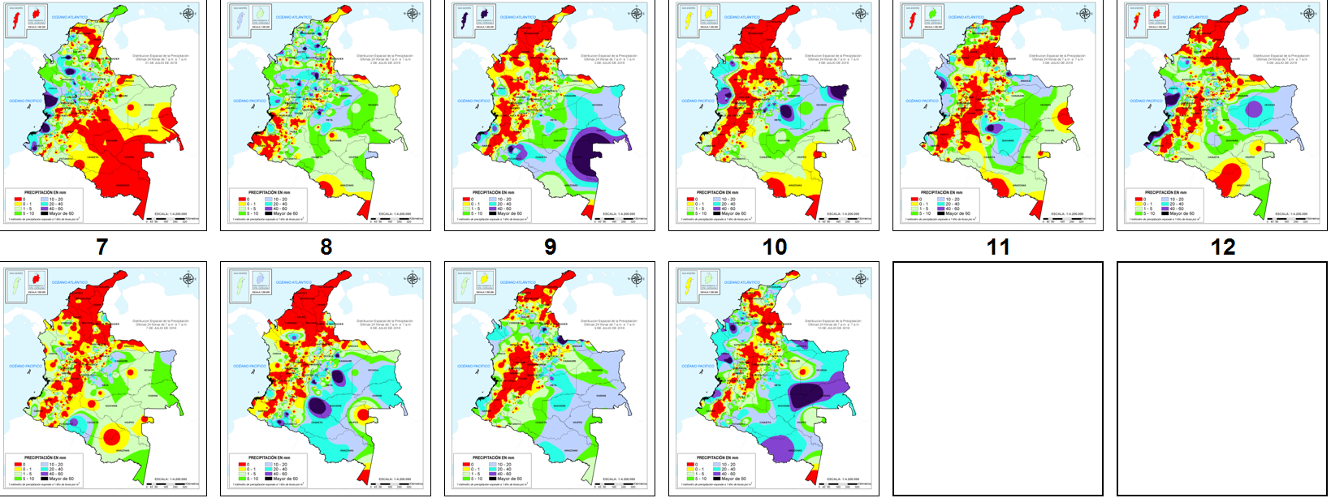
Anomalía de lluvia 1 - 10 Julio

Slide 14
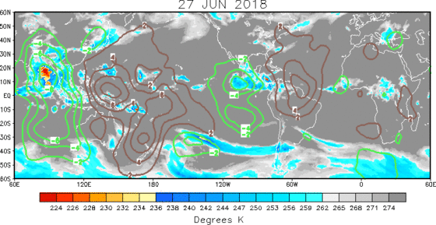
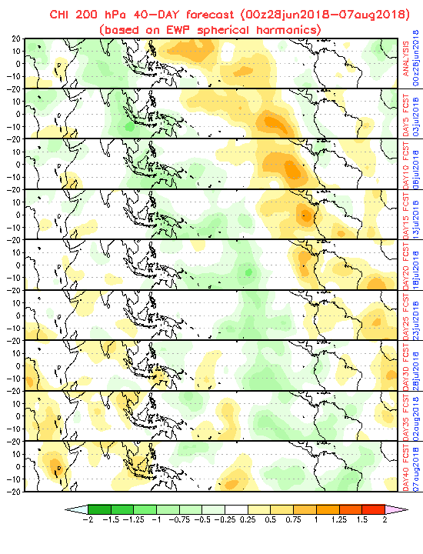
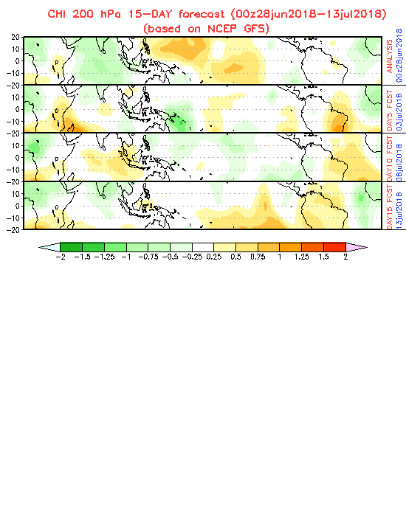
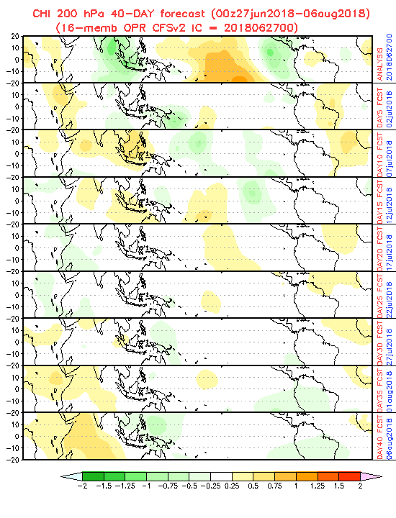
Proyección MJO
26
26
27
03
03
02
08
08
07
13
13
12
18
17
23
NCEP - GFS
22
28
27
02
01
07
28 de junio – 07 de Agosto
06
EWP – Spherical Harmonics
CFSv2

Slide 15
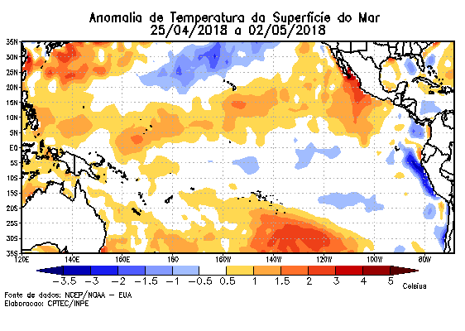
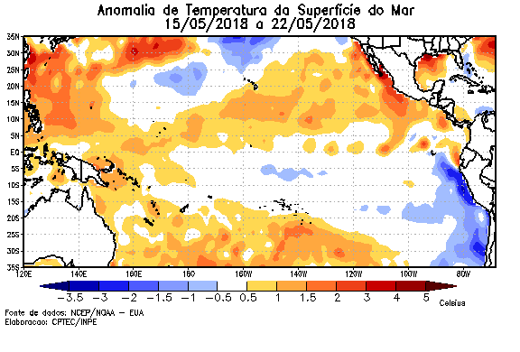
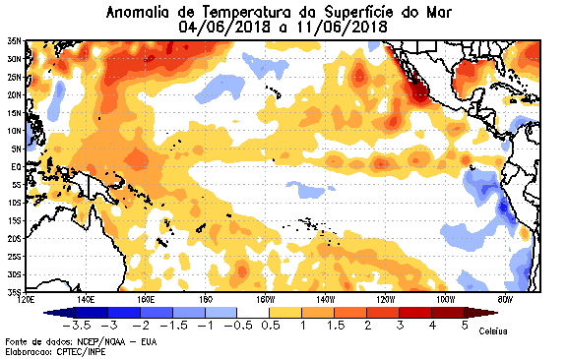
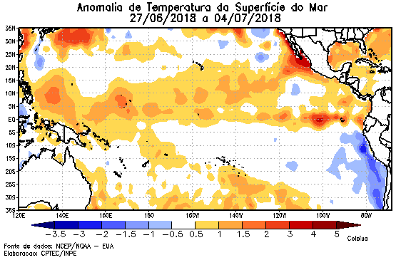
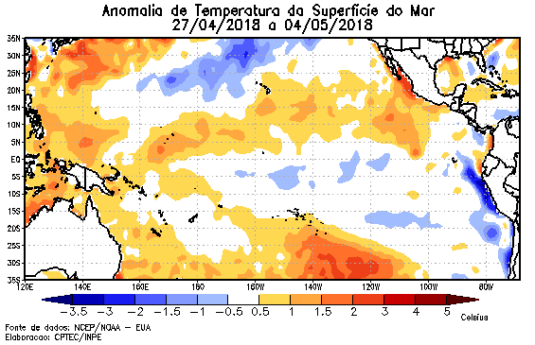
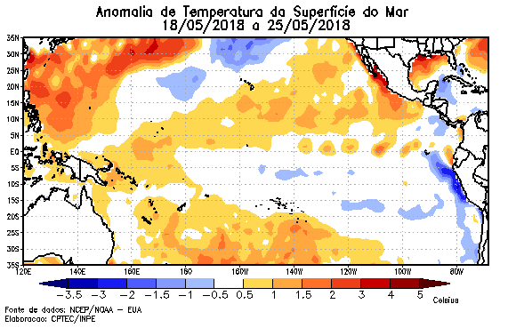
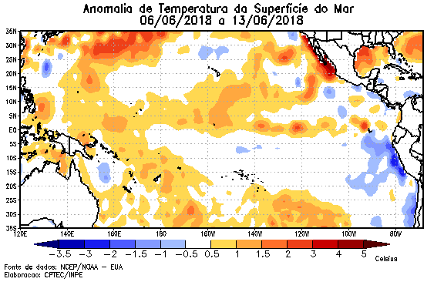
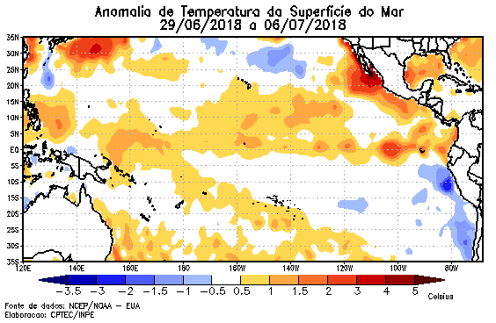
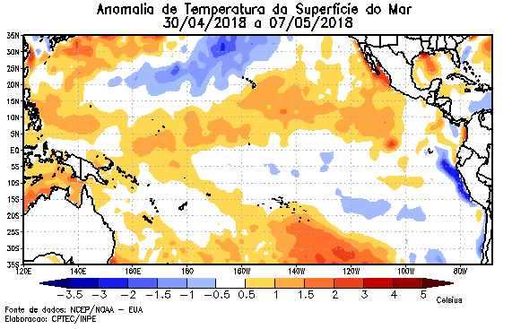
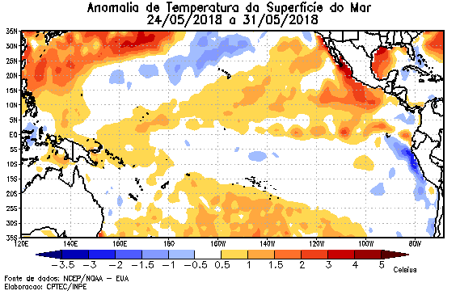
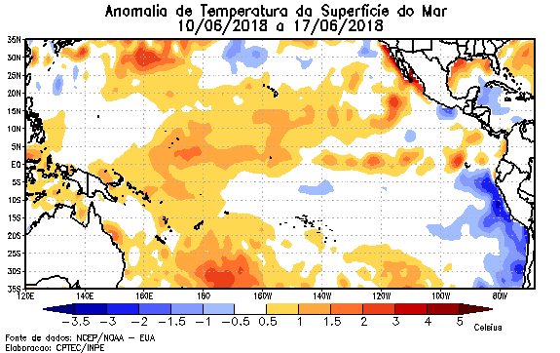
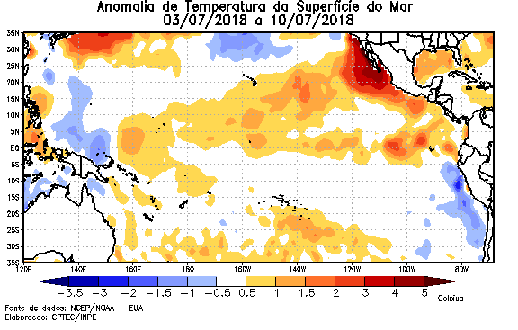
Seguimiento Océano Pacífico Tropical – Anomalía TSM
1
4
7
10
2
5
8
11
3
6
9
12
Abril
Mayo
Junio
Julio

Slide 16
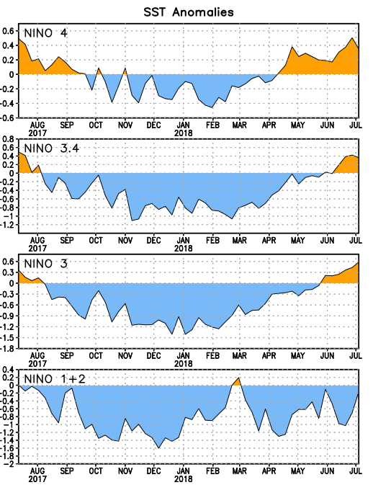
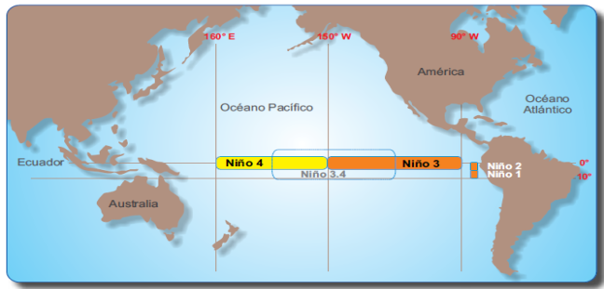
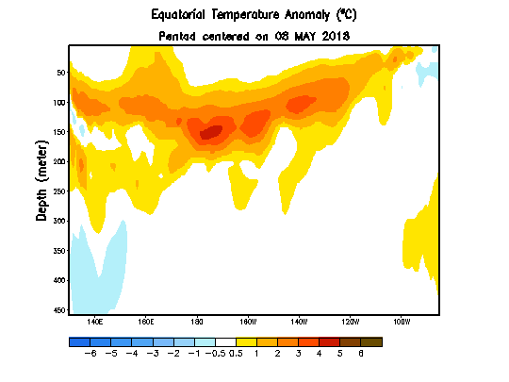
Seguimiento Océano Pacífico Tropical - Anomalía TSM - Región 3.4
REGIÓN | SEMANA ANTERIOR | SEMANA ACTUAL
Niño 3.4 | 0.4ºC | 0.4ºC
Regiones El Niño
Subsuperficie

Slide 17
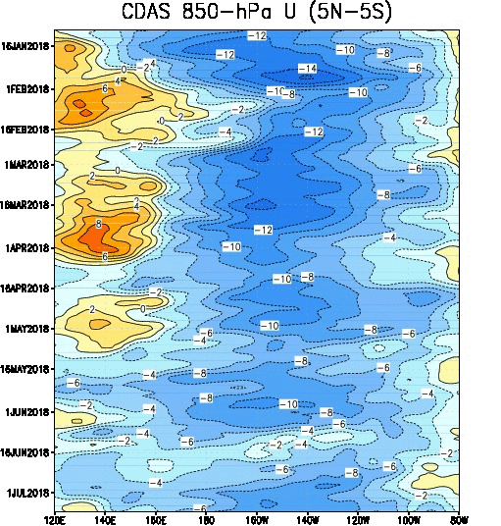
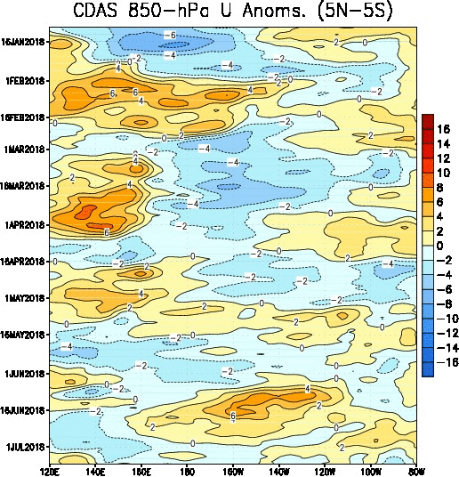
Seguimiento Atmósfera – Viento en 850 hPa
Observados
Anomalía

Slide 18
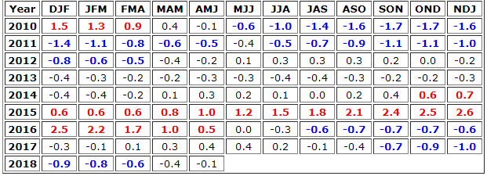
Seguimiento Región El Niño 3.4 – Índice
ERSST.v5

Slide 19
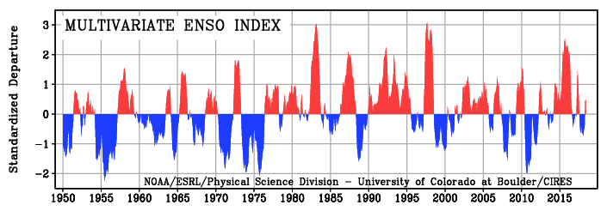
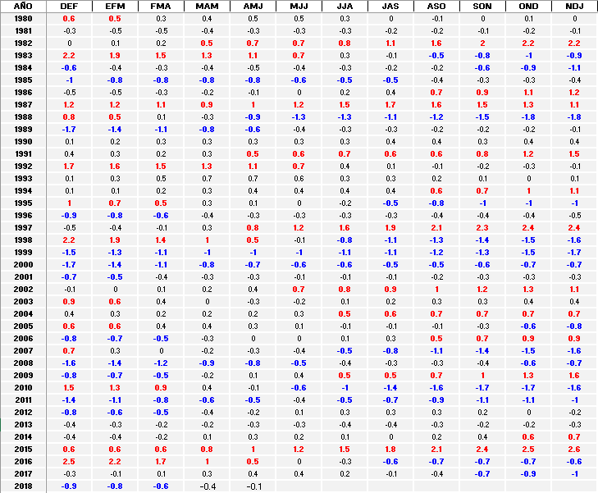
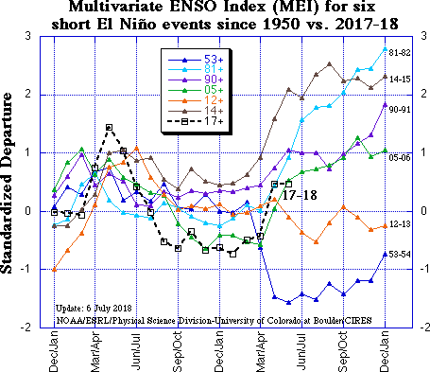
Índice Multivariado ENOS - MEI
Seguimiento
MEI para 6 eventos El Niño desde 1950 vs. 2017-2018
Última Discusión

Slide 20
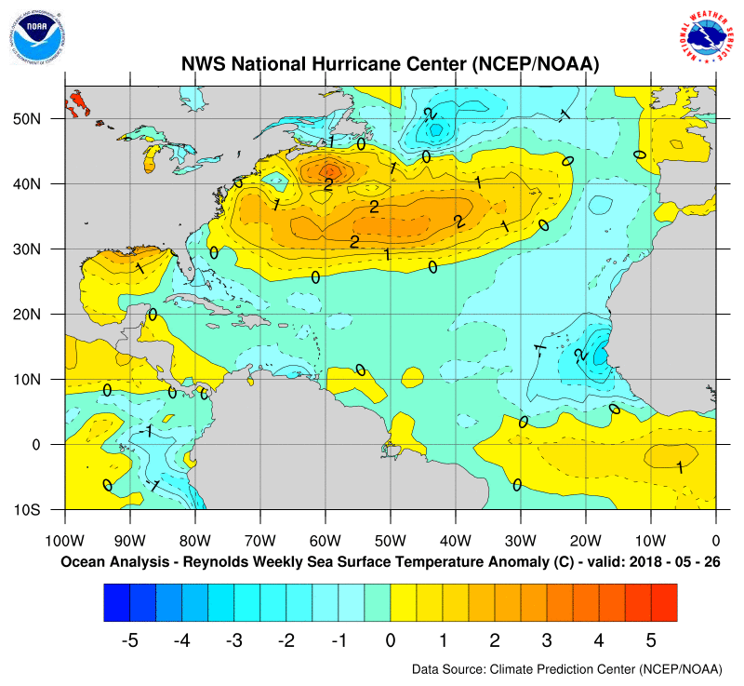
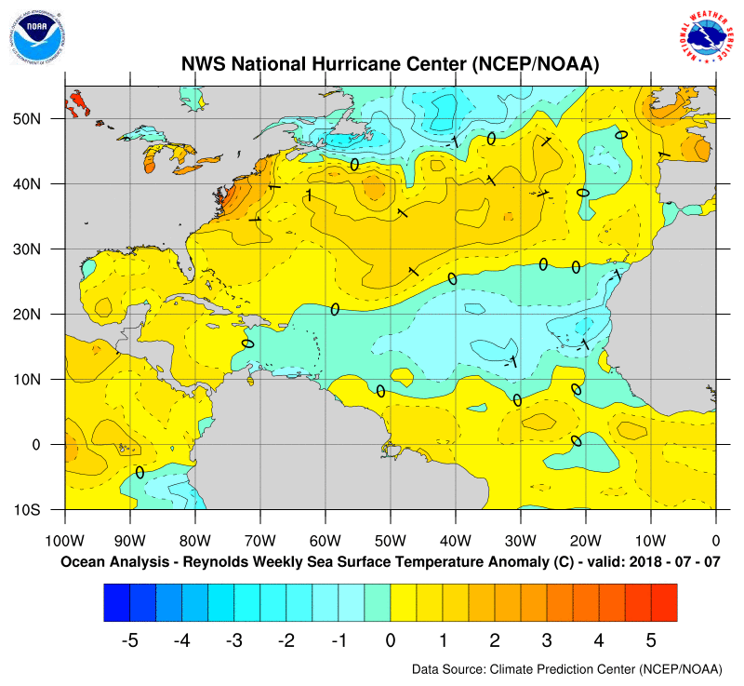
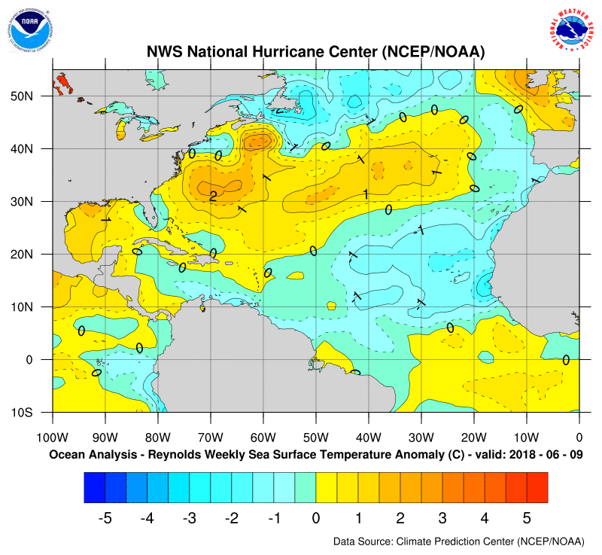
Seguimiento Océano Atlántico
Mes anterior
Actual

Slide 21
4. PREDICCIONES INTERNACIONALES
1. ATSM
2. Precipitación

Slide 22


Proyección ATSM - El Niño 3.4 - IRI
International Research Institute for Climate and Society - IRI

Slide 23




Proyección ATSM - El Niño 3.4 - Bureau of Meteorology Australia
Julio
Neutro
Septiembre
Neutro
PROYECCIÓN DE LA ATSM PACÍFICO TROPICAL
Bureau of Meteorology Australia
Noviembre
Neutro

Slide 24


Proyección ATSM - El Niño 3.4 - ECMWF
JAS
ASO
Centro Europeo de Previsiones Meteorológicas a Mediano Plazo

Slide 25



Proyección Precipitación - Centros Internacionales
IRI
ECMWF
CPTEC
Jul/Ago/Sep

Slide 26
4. PREDICCIONES NACIONALES
Clúster Jerárquico
2. Modelos

Slide 27

Análogos Históricos - Método Estadística - Clúster Jerárquico
2018
2016
Similar

Slide 28





Análogos - Clúster Jerárquico
Junio
2018
2016
Junio
Julio
Agosto
Septiembre

Slide 29
CLIMATOLOGÍA

Slide 30




Climatología
Julio
Agosto
Septiembre

Slide 31
VERIFICACIÓN CONSENSO
VERIFICACIÓN CONSENSO

Slide 32






Mayo 2018
CONSENSO – ANOMALÍAS
ANÁLISIS PRELIMINAR
Consenso Inicial
Consenso Quincenal
Anomalías
Clima

Slide 33
5. Consenso Precipitación

Slide 34


















Consenso - Julio
Precipitación
Días con Lluvia
M. Estadístico IDEAM
M. Dinámico IDEAM
Estaciones
D
N
E
CHIRPS
D
N
E
Estaciones
D
N
E
D
N
E
M. Estadístico - Sectores
D
N
E
D
N
Cauca
Córdoba
D
N
E
Magdalena-Cesar
La Guajira
Nariño - Altiplano
Nariño - Litoral
Santander
A. Compuesto
M. Dinámico - Internacional
IOP
MBP
CFSv2_W
CFSv2_M
NMME
D
N
E
D
N
E
D
N
E
D = Debajo N = Normal E = Encima

Slide 35



















Consenso - JAS
Precipitación
Días con Lluvia
M. Dinámico IDEAM
M. Estadístico IDEAM
Estaciones
Estaciones
CHIRPS
D
N
E
D
N
E
M. Estadístico - Sectores
D
N
E
D
N
E
Cauca
D
N
E
Córdoba
Magdalena-Cesar
La Guajira
Nariño - Altiplano
Nariño - Litoral
Santander
M. Dinámico Internacional
IRI
D
N
E
ECMWF
D
N
E
EUROSIP
CPTEC
EUROBRISA
D
N
E
D
N
E
D = Debajo N = Normal E = Encima

Slide 36


Consenso - Precipitación

Slide 37
5. Consenso Temperatura

Slide 38



PREDICCIÓN - CPT
Julio
Agosto
Septiembre
TEMPERATURA MEDIA MÁXIMA

Slide 39



PREDICCIÓN - CPT
Julio
Agosto
Septiembre
TEMPERATURA MEDIA MÁXIMA

Slide 40



PREDICCIÓN - CPT
Julio
Agosto
Septiembre
TEMPERATURA MEDIA MÍNIMA

Slide 41



PREDICCIÓN - CPT
Julio
Agosto
Septiembre
TEMPERATURA MEDIA MÍNIMA

Slide 42
6. CONCLUSIONES

Slide 43
Lluvias
Condición deficitaria: Regiones Andina, Caribe y Pacífica.
Condición Excesiva: Núcleo en el centro-sur de la Amazonía.
Temperatura Máxima
Entre normal y por encima del promedio.
Temperatura Mínima
Entre normal y por encima del promedio.

Slide 44
7. Alertas Hidrológicas

Slide 45


Slide 46

Alertas 12 de julio de 2018
Las alertas hidrológicas más destacadas para el día de hoy jueves 12 de julio son: alerta roja por probabilidad de crecientes súbitas o incremento de niveles para:
Se destacan las alertas naranjas, para los ríos de montaña del departamento de Antioquia (que drenan para el río Cauca y Magdalena), ríos del Urabá Antioqueño, río Sinú, río Cauca (zona de la mojana sucreña), río San Jorge (parte alta), aportantes a la cuenca alta del río Guaviare, río Casanare, en aportantes a la cuenca alta y media del río Meta y en el cauce principal río meta en su cuenca alta-media, río San Juan, cuenca media y baja del río Atrato, afluentes al río Arauca, río Suárez y río Guatapé, este último por probabilidad de vertimientos y/o aperturas automáticas de compuertas del embalse Punchiná.
 | DEPARTAMENTO | CUENCA
1 | Vichada | Río Orinoco
2 | Meta Guaviare | Río Guaviare.
3 | Guainía | Cuenca del río Inírida.
4 | Boyacá y Casanare | Río Cravo Sur.

Slide 47

Predicción Hidrológica
Cuenca del río Magdalena y Cauca: Se espera tendencia de descenso en general en la cuenca. Para la parte alta y media se espera descenso de niveles en condiciones bajas, producto del descenso generalizado de las lluvias en la cuenca, en la parte baja de la cuenca se esperan niveles en el rango de valores medios respecto al mes en el cauce principal. El río Cauca en su parte alta y media tendrá condiciones bajas, mientras que la parte baja de la cuenca se espera mantenga condiciones medias.
Cuenca del río San Jorge: Se mantendrá tendencia de ascenso, característico de esta época del año presentando niveles con valores en el rango de condiciones medias.
Cuenca del río Sinú: Para el río Sinú, que se encuentra influenciado por la operación y regulación del embalse de Urra, se espera que se tenga una tendencia de ascenso en el rango de los valores medios para la época.
El río Arauca, se espera mantenga tendencia de ascenso en condiciones medidas a altas para la época.
Los ríos Meta e Inírida tendrán tendencia de ascenso en el rango de condición de niveles media para el mes de julio.
Los Ríos Vaupés, Putumayo y Caquetá tendrá tendencia de ascenso, con condición media en los niveles.
El Río Amazonas tendrá condiciones medias, y continuará con una tendencia de descenso de los niveles durante el mes de julio.
El Río Atrato presentará una condición alta en los niveles respecto al mes, con tendencia de leve ascenso.

Slide 48
8. Inquietudes

Slide 49

ONI
Basado, media móvil trimestral de la Serie de Temperatura Superficial del Mar – Extendida y Reconstruida.
Datos faltantes complementados con modelos estadísticos.
La versión más nueva de ERSST es la versión v5.
Fuentes de Datos:
Argo floats.
ICOADS R3.0 (from R2.5).
HadISST2 (from HadISST1).
Sea ice concentration.
Metodologías mejoradas:
Modos estadísticos adicionales
Menos suavizado espacio-temporal
mejor método de control de calidad
corrección de sesgo con referencia a las observaciones modernas de boya
Mejora las estructuras espaciales y las magnitudes de los eventos de El Niño y La Niña.
Nota: Hasta la versión 3a se utilizaron sensores remotos.

Slide 50

VISITA NUESTRAS
REDES SOCIALES

